Slide 1

What is an argument?
(Apa itu argumen?)
Help everyone to learn faster

Slide 2
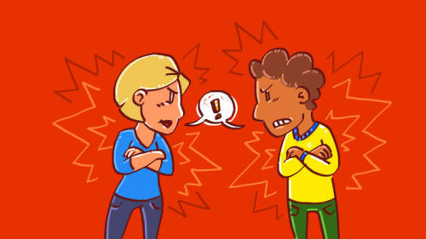

Verbal fight
Verbal abuse
Jadi, apa itu argumen?
Help everyone to learn faster

Slide 3
Apakah menurut Anda komputer akan mengambil alih dunia dalam 50 tahun mendatang?
ya, karena mereka dapat menghitung dengan sangat cepat
tidak, karena itu hanya sepotong logam
TIDAK
YA
- Saya tidak melihat tanda-tanda mesin
dapat sepenuhnya meniru pemikiran manusia.
Iya, machine learning dan kecerdasan buatan telah
membawa kita kepada tahap yang baru, tapi saya
tidak melihat itu terjadi dalam skala yang besar. Itu hanya baru sebagian kecil saja.
- Anda benar tentang mobil tanpa pengemudi.
Tapi itu tidak ada kaitannya dengan mengambil alih dunia. Ini hanya tentang daya
komputasi.
- Melihat kurva kecepatan dan kemajuan dari
kapabilitas machine learning, Saya melihat
kemungkinan besar hal itu terjadi.
-Lihatlah mobil tanpa pengemudi (driverless cars).
Sekarang saja kita sudah bisa melepas roda kemudi kita,
Bayangkan apa yang akan terjadi 50 tahun dari sekarang.

